Slide 1
Vraag 1
Wat zijn de belangrijkste ontwikkelingen van de afgelopen 10 jaar die de inzichten in de kliniek hebben veranderd?

Slide 2
Diagnostiek
Steeds efficiëntere diagnostiek
Klinische beslisregels
Aangepaste d-dimeer afkapniveau’s
Tweede en eerste lijns populaties
In tenminste 30% van de patiënten met een verdenking VTE is geen beeldvorming nodig

Slide 3
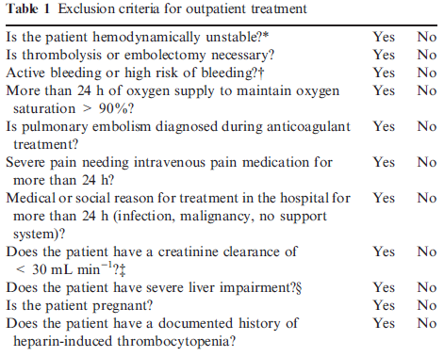
Behandeling – deels thuis
Van ziekenhuis naar thuisbehandeling
Jaren 1990 voor DVT (LMWH)
Na 2000 in selecte gevallen ook voor PE…
Betere risicostratificatie voor echte laag risico PE patiënten
PESI, simplified PESI
Hestia (NL, Zondag et al, 2011)

Slide 4
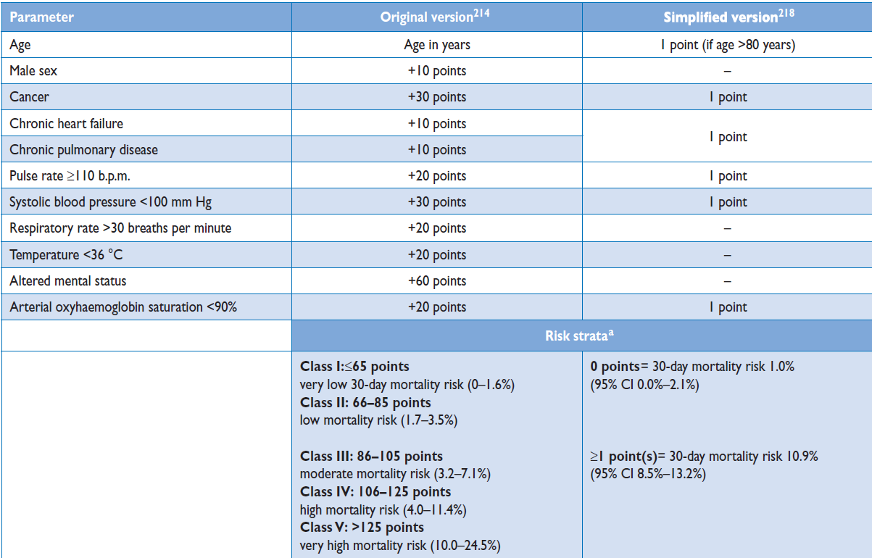
(s)PESI score

Slide 5
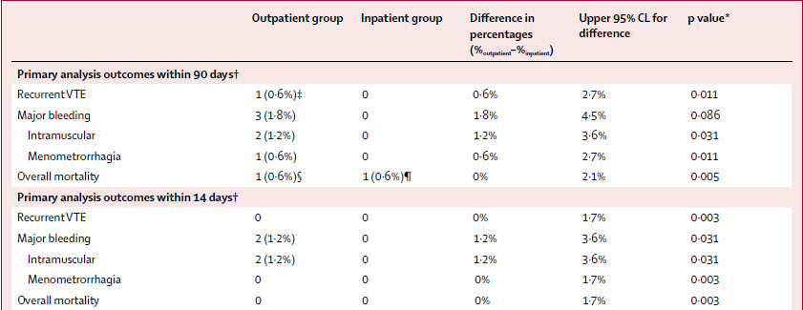

Slide 6
Behandeling - Nieuwe orale anticoagulantia
 | Re-cover 2009 | Re-cover II 2014 | Einstein DVT 2010 | Einstein PE 2012 | Amplify 2013 | Hokusai VTE 2013
Patients, n | 2539 | 2589 | 3449 | 4832 | 5395 | 8292
Study drug | LMWH≥ 5 days Dabigatran 2x 150 mg | LMWH ≥5 days Dabigatran 2x 150 mg | Rivaroxaban 2x 15 mg for 3 weeks 1x 20 mg | Rivaroxaban 2x 15 mg for 3 weeks 1x 20 mg | Apixaban 2x 10 mg for 1 week 2x 5 mg | LMWH ≥ 5 days Edoxaban 1x 60 mg 1x 30 mg
Comparator | LMWH + warfarin | LMWH + warfarin | LMWH + warfarin | LMWH + warfarin | LMWH + warfarin | LMWH + warfarin
Schulman, N Engl J Med 2009; Schulman Circulation 2014; Bauersachs. N Engl J Med 2010; Buller N Engl J Med 2012; Agnelli N Engl J Med 2013

Slide 7
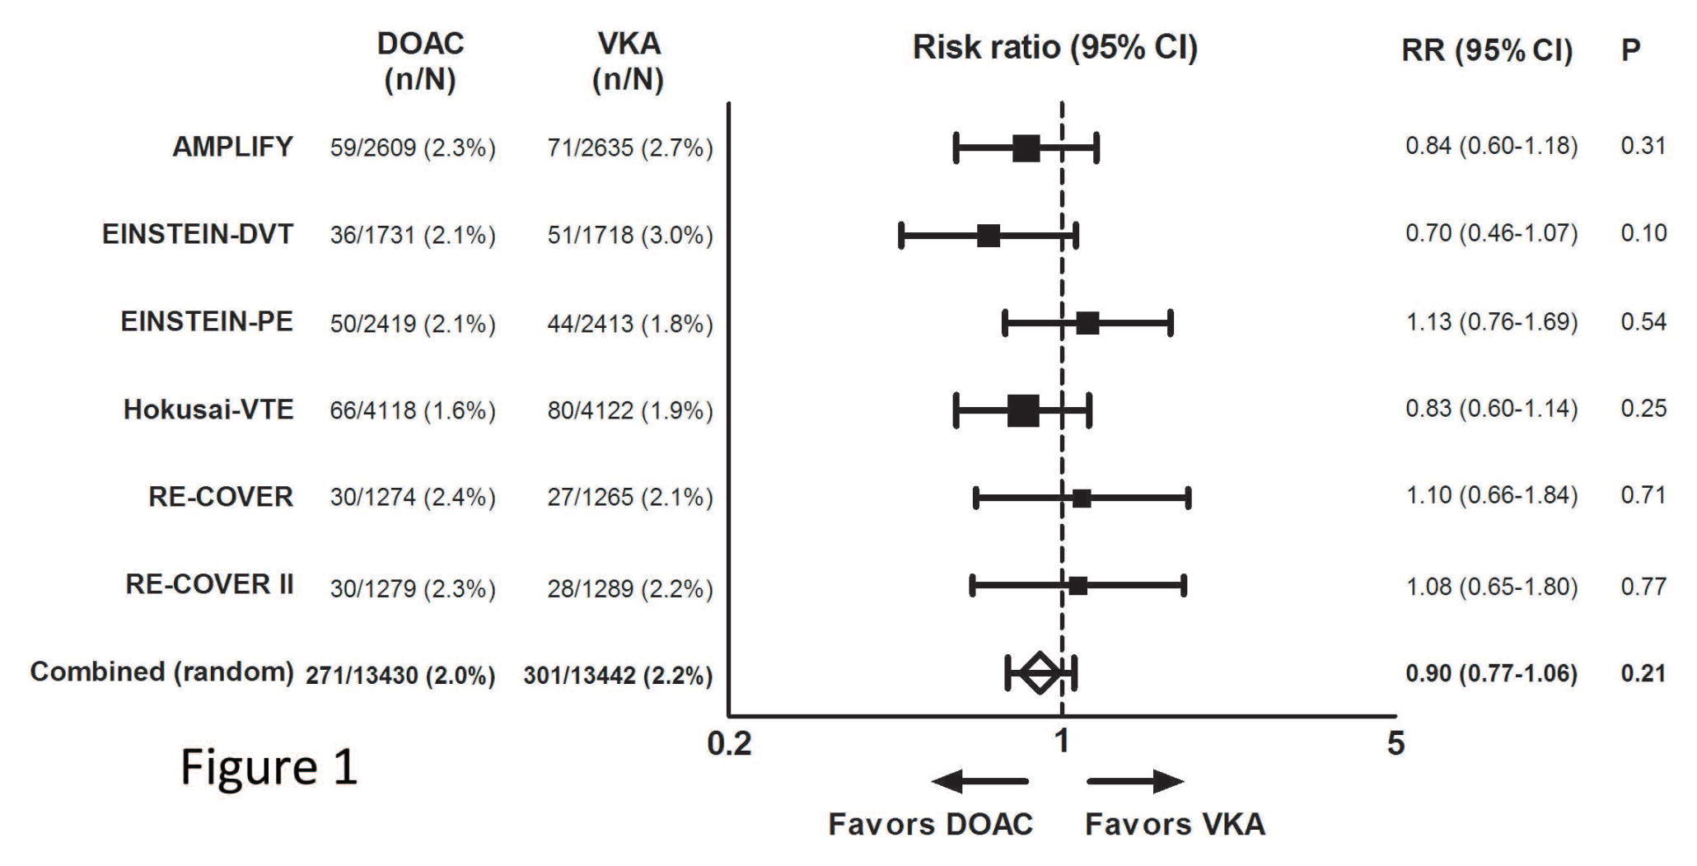
Recidief VTE of VTE-overlijden
Van Es, N. Blood 2014

Slide 8
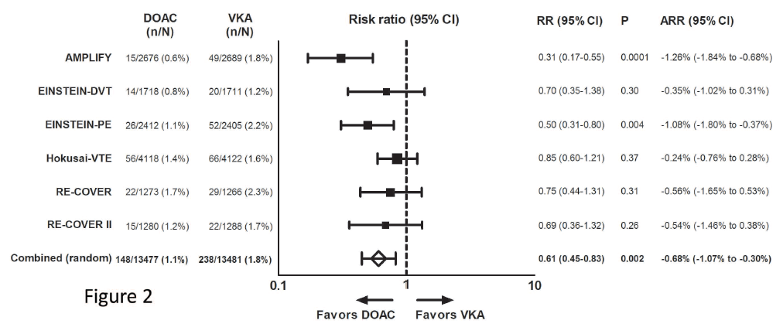
Major bleeding
Van Es, N. Blood 2014

Slide 9
Bloedingen
Intracraniële bloedingen 0.1% vs 0.3%; NNT 502
Fatale bloedingen 0.1% vs 0.2%; NNT 935
Van Es, N. Blood 2014

Slide 10
Vraag 2
Welk lopend onderzoek schept grote verwachtingen?

Slide 11
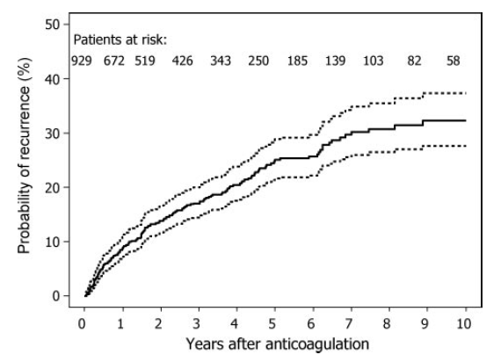
Langere behandeling – voor wie niet?
Hoog risico op recidief
Eichinger Circulation 2010

Slide 12
Predictie voor recidief VTe
Predictie regels bij idiopathische VTE
Geslacht
D-dimeren
Resttrombose
Vienna
Men continue and her do 2
Gericht op voorspellen van laag risico

Slide 13
Doorgaan met antistolling na VTE
 | Einstein Extension Einstein investigators NEJM 2010 | Amplify Extension Agnelli NEJM 2012 | Re-sonate Schulman NEJM 2013 | Re-medy Schulman NEJM 2013
Patients, n | 1197 | 2486 | 1343 | 2856
Study drug | Rivaroxaban 1x 20 mg | Apixaban 2x 5 mg 2x 2.5 mg | Dabigatran 2x 150 mg | Dabigatran 2x 150 mg
Control | Placebo | Placebo | Placebo | Warfarin
Recurrent VTE HR (95% CI) | 0.18 (0.09 to 0.39) | 0.36 (0.25–0.53) 0.33 (0.22–0.48) | 0.08 (0.02 to 0.25) | 1.44 (0.78 to 2.64)

Slide 14
Major and CRNM bleeding
 | Patients, n (%) | Hazard Ratio (95%CI)
Rivaroxaban Placebo | 36 (6.0) 7 (1.2) | 5.19 (2.3-11.7)
Apixaban 2x 2.5 mg 2x 5 mg Placebo | 27 (3.2) 35 (4.3) 22 (2.7) | 1.20 (0.69-2.10) 1.62 (0.96-2.73)
Dabigatran Placebo | 36 (5.3) 12 (1.8) | 2.92 (1.52-5.60)
Dabigatran Warfarin | 80 (5.6) 145 (10.2) | 0.54 (0.41-0.71)

Slide 15
Blijvende vragen
Nog veiliger antistollen?
Dus lagere drempel
Minder acceptatie van het hoge risico oprecidief VTE
Met welke middelen?
Bv aspirine tov low-dose NOAC

Slide 16
Vraag 3
Welke techniek of kennis, waarmee de patiënt beter geholpen zou kunnen worden, ontbreekt nu?

Slide 17
Voorkomen van PTS
Aggressieve initiële behandeling van DVT?

Slide 18
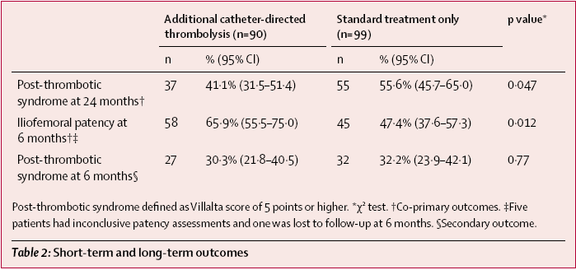
Resultaten
9% major bleeds
2 grote trials onderweg (CAVA, ATTRACT)
ARR 14 (95%CI 0.2-28)
NNT 7 (95%CI 4-502)

Slide 19
Vraag 4
Welk onderzoek is hard nodig om de kliniek te verbeteren?
(korte/lange termijn)

Slide 20
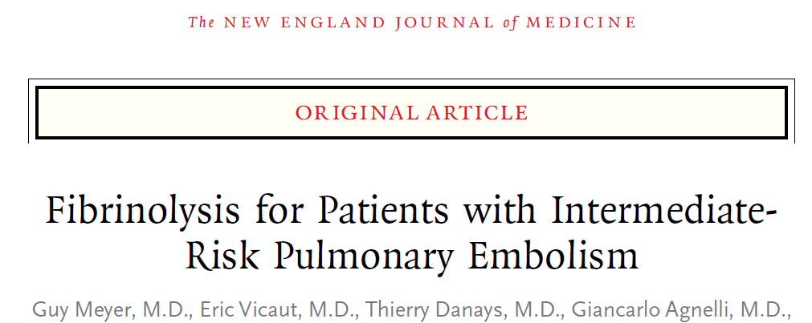
Vermijden mortaliteit
Risicostratificatie PE
Bij welke patienten weten risico’s trombolyse op tegen de nadelen?

Slide 21
Vermijden PTS
Leidt betere therapie tot minder PTS
Hoe zit het nu met de kousen?
Is agressieve initiële behandeling zinvol?

Slide 22
Speciale patientgroepen
Optimale behandeling en preventie van VTE bij
Patienten met kanker
Zwangeren

